Slide 1

UCPU_16bits
DESPORTES Louis & MONOT Vincent
Présentation

Slide 2
Avantages de notre CPU
Dispose d’opérations avancées :
Multiplication
Opérations logiques
Seulement 2 cycles d’horloge pour les opérations de l’ALU (33 % de temps gagné en moyenne)
Addition, soustraction, multiplication
AND, OR, NOT, XOR
Dispose d’une ROM
JUMP prêt à être implémenté
15 registres disponibles
Gestion de l’overflow

Slide 3
Conception technique : Schéma
R0
R14
Din
MUX A
MUX B
ALU
ONE HOT
sel_a
sel_b
sel_alu
sel_wr
FSM

Slide 4
Conception logique : FSM (Final State Machine)
Move
“1”
Idle
Move
Idle “0”
Move Immediate “2”
Move Immediate “3”
Move_I
Move_I
Operation
Idle
Operation “4”
Idle

Slide 5
Conception technique : FSM (Final State Machine)
Move / “1”
Idle
Move Immediate
Done
Move_I / “2”
Move_I / “3”
Operation / “4”
Idle / “0”

Slide 6
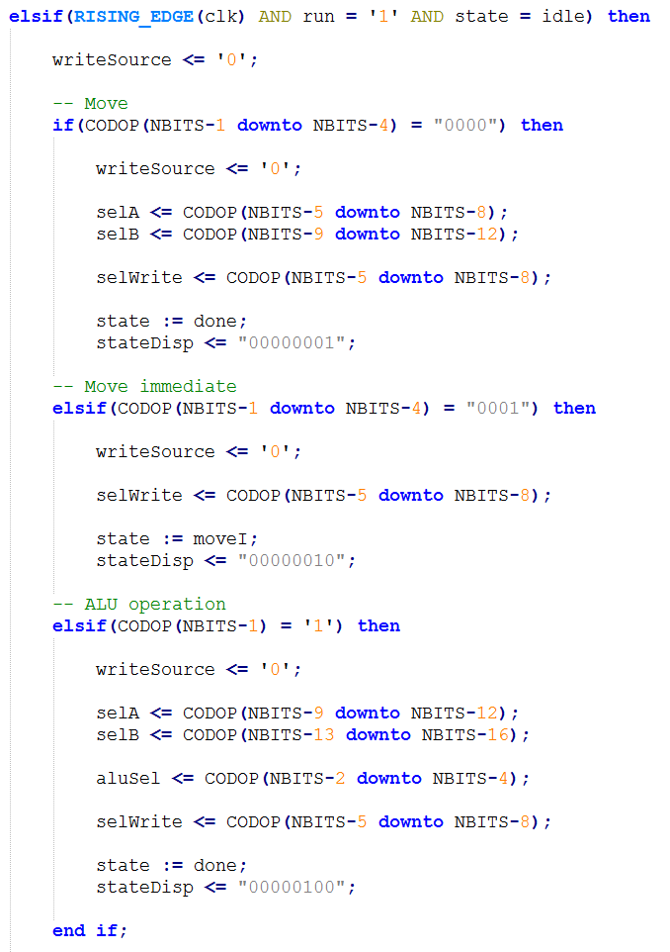
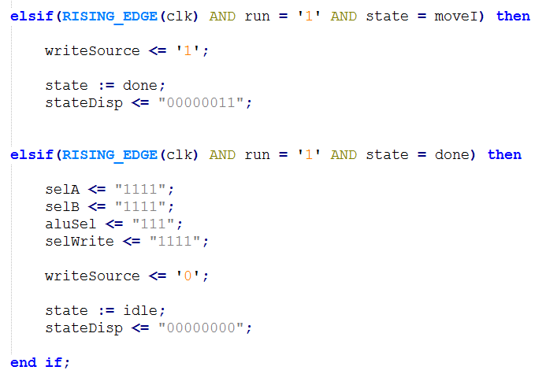
Conception technique : FSM (Final State Machine)
Algorithme de l’état IDLE
Algorithme des états Move_Immediate & Done

Slide 7
Opérations disponibles
Move 0000
Move Immediate 0001
Addition 1000
Soustraction 1001
Multiplication 1010
AND 1100
OR 1101
NOT 1110
XOR 1111

Slide 8
Conception technique : Instructions
0001 0001 0110 xxxx
Ici, l’opération réalisée est : MV R₁, R₆
R₁ <= R₆
CodOp
Registre d’écriture
Registre d’entrée
Non utilisé
1000 0110 0001 1101
Ici, l’opération réalisée est : ADD R₆, R₁, R₁₃
R₆ <= R₁ + R₁₃
CodOp
Registre de sortie
Registre d’entrée X
Registre d’entrée Y
1111 1010 0000 0100
Ici, l’opération réalisée est : XOR R₁₀, R₀, R₄
R₁₀ <= R₀ xor R₄
CodOp
Registre de sortie
Registre d’entrée X
Registre d’entrée Y

Slide 9
Avancées futures
Rajout d’opérations
Jump
Division, modulo
Compilo
Création d’un assembleur pour générer le fichier MIF
Rajout de la RAM
Opérations STORE et LOAD

